Slide 1
こころの苦しさを理解しよう

Slide 2
「心が苦しいとき」は誰でもあること
この歌を知っていますか
※思春期の悩みを歌った歌詞を載せる
「心理的視野狭窄」につながるような
歌詞を選択する
※他にも詩、アンケート等が考えられる

Slide 3
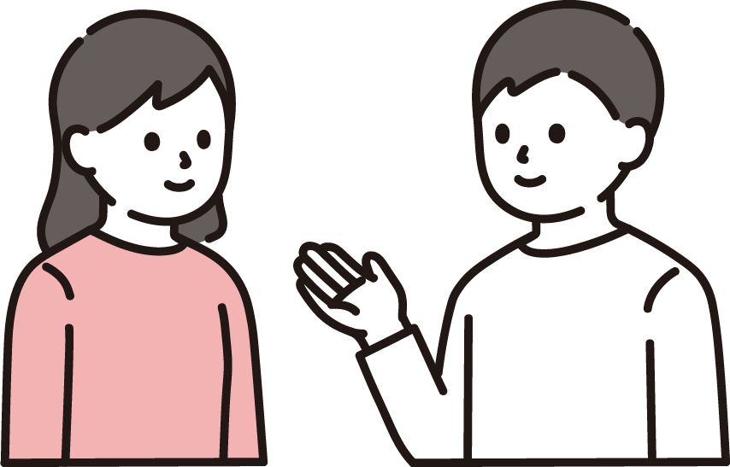
「心が苦しいとき」は誰でもあること
「心が苦しいとき」はどのような気持ちや
身体の変化が起きるでしょうか
話し合ってみましょう

Slide 4

「心が苦しいとき」は誰でもあること
心の危機のサイン
参考：文部科学省（2022）｢生徒指導提要｣
・これまでに関心のあった事柄に対して興味を失う
・注意が集中できなくなる
・いつもなら楽々とできるような課題が達成できなくなる
・成績が急に落ちる
・不安やイライラが増し、落ち着きがなくなる
・投げやりな態度が目立つ
・身だしなみを気にしなくなる
・行動、性格、身なりが突然変化する
・不眠、食欲不振、体重減少など身体の不調を訴える
など
心が苦しいときが続くと、命に関わるような危機になる可能性も

Slide 5
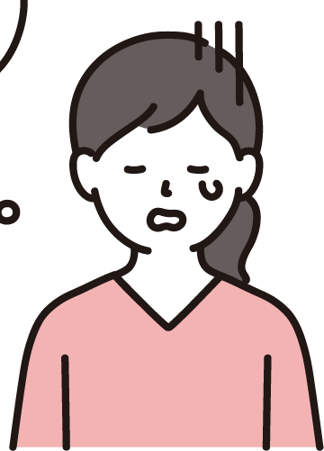
心も病気になる
うつ病の症状
● 抑うつ気分
気分がふさぐ、落ち込む、笑顔がない、寂しい、情けない
● 精神運動静止
つまらない、興味がわかない、面倒くさい
● 不安・焦燥感
一人でいるのが怖い、そわそわ落ち着かない
● 自律神経症状
眠れない、食欲がない、疲れやすい、便秘、下痢、腹痛
心が苦しいときが続くと、命に関わるような危機になる可能性も

Slide 6
「心が苦しいとき」は誰でもあること
負けそう
消えてしまいそう
泣きそう
心理的視野狭窄
不安
無価値
永遠に続く悩み
孤立
絶望

Slide 7
「心が苦しいとき」は誰でもあること
心理的
視野狭窄
心の働き
＝
＝
見える範囲が狭くなる

Slide 8
1
2
3

Slide 9


Slide 10
答え

Slide 11
イルカ

Slide 12
「心が苦しいとき」は誰でもあること
心理的視野狭窄＝悩みが長く続くと、普段考えられることが考えられなくなり、解決策も見えなくなる状態
絶望
消えたい
話し合い
うつ
相談
不安
趣味
寝られない
怒り

Slide 13
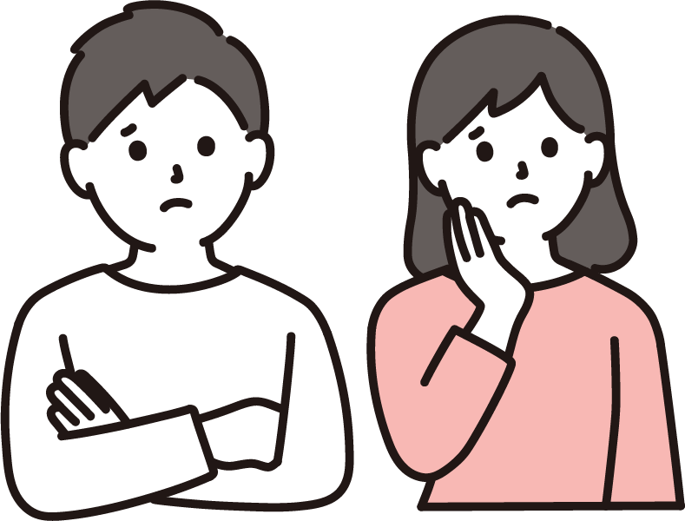
「心の危機」に気づいたら
自分や友人の「心の危機」に気づいたとき、あなたはどうしますか
話し合ってみましょう
心理的視野狭窄になると、
自分では気づけないかも…

Slide 14

友人の「心の危機」に気づいたら
大切なのは、「気づく」こと
・まずは休養をすすめよう
・寄り添ってあげよう

Slide 15
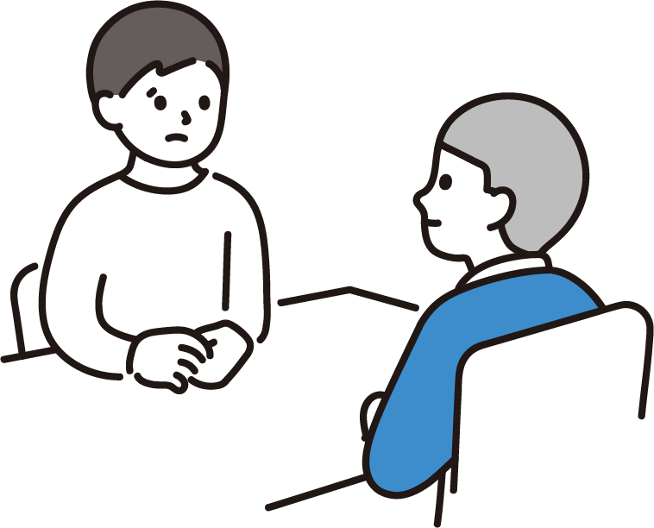
友人の「心の危機」に気づいたら
「声をかける」こと
相手が心の中の悩みを打ち明けやすい聞き方
◎心配していることを伝える
→「この頃、元気がないみたいだから心配しているよ」
◎率直に尋ねる
→「何かあった？」「私でよかったら話をして？」
◎相手の気持ちを傾聴する
→「つらかったね」「よく話してくれたね」
◎安全を保つ
→「自分たちだけでは解決できないから、
一緒に誰かに相談しよう」

Slide 16

友人の「心の危機」に気づいたら
声をかけるロールプレイをしてみましょう
放課後、Aが忘れ物を取りに教室に戻ると、休みがちだった友人Bが一人でぼーっと座っている。 同じ部活動に入っており、クラスメイトで仲が良い。 この頃、何もかもがうまくいっていないと感じている。勉強も手に付かず、テストの点数も思うように取れなかった。家でもやる気が起きず、親から勉強を頑張るように叱られてしまった。気になることが多くあり、夜はなかなか眠れないため、部活動ではミスを連発し、どこにも居場所がないと感じている。
場面
ＡとＢの関係
Ｂの悩み
相手の気持ちに寄り添って、相手を否定せずにじっくりと聞きましょう

Slide 17


友人の「心の危機」に気づいたら
友人の「心の苦しさ」を知った後、
「誰にも言わないで」と言われたら…
話し合ってみましょう
メリット
デメリット

Slide 18
友人の「心の危機」に気づいたら
「誰にも言わないで」と言われても
●誰もいない廊下でこけてしまった話
秘密を守れるのはかっこいい！
でも…
判断する力
●いのちのＳＯＳ？
自分で解決できないかも…
気づいて、寄り添い、大人につなげよう

Slide 19
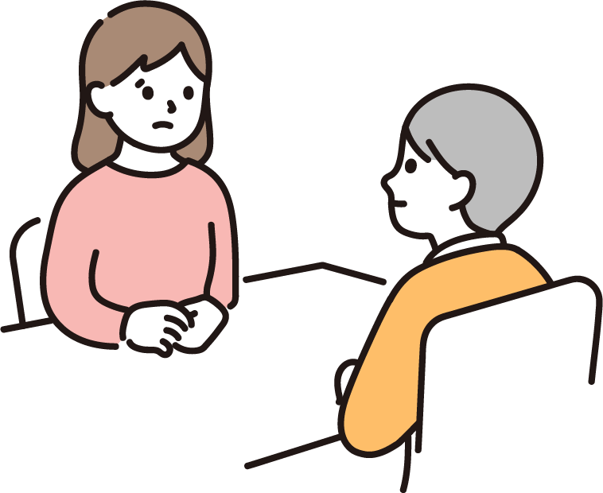
友人の「心の危機」に気づいたら
相談できる大人に「つなげる」こと
命にもかかわることだから、
一人で抱えられないよ。
もちろん私にも。
あなたを大切に思うから、
一緒に大人に相談しよう。

Slide 20
私の「相談リスト」
相談できる大人に「つなげる」こと
家族
学校
カウンセラー
保健所
精神保健センター
ひょうごっ子悩み相談
※必要な相談機関を
適宜追加してくだい

Slide 21
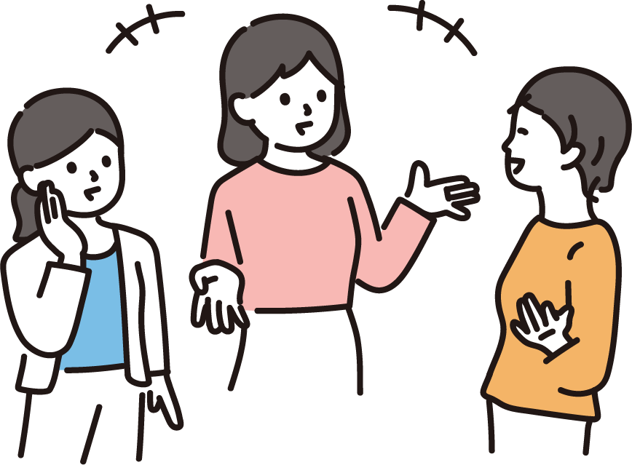

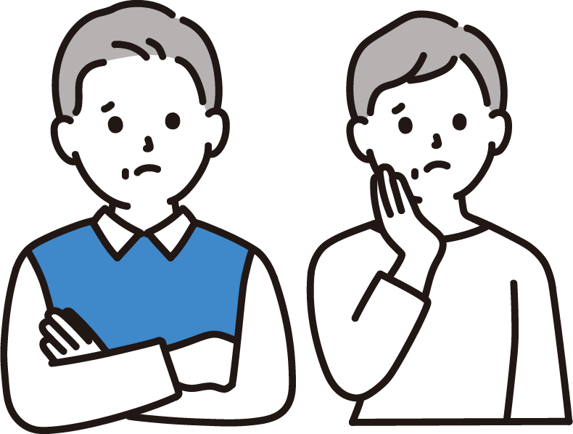
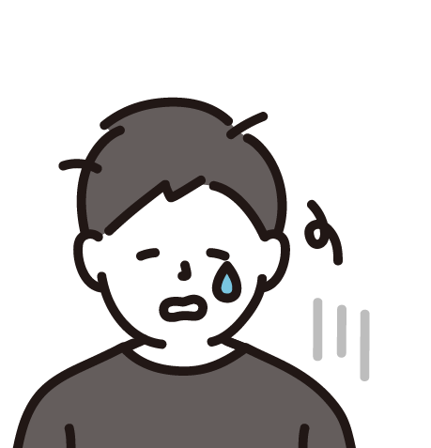


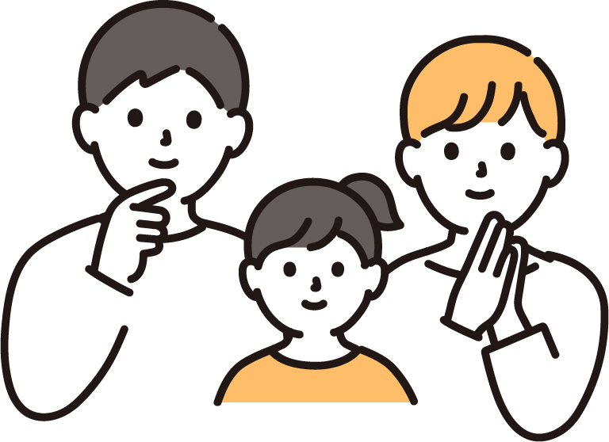
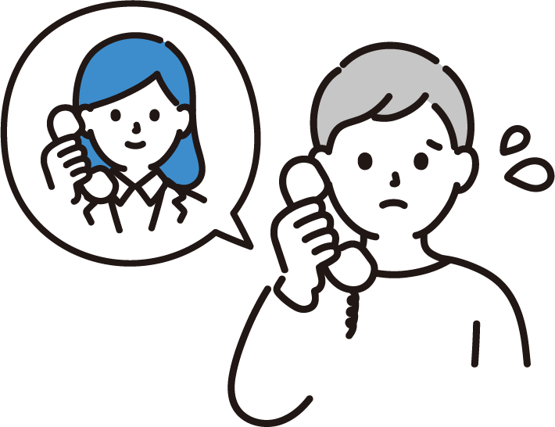
「自分にできること」を考えよう

Slide 22
「自分にできること」を考えよう

Slide 23
こころの苦しさを理解しよう

Slide 24
心も病気になる
参考
（スライド５ 詳細版）
うつ病の症状 ①抑うつ気分
気分がふさぐ、落ち込む、
笑顔がない、寂しい、情けない、
切ない、悲観的、希望がない、
何の役にも立たない、
皆に迷惑をかける、自分を責める

Slide 25
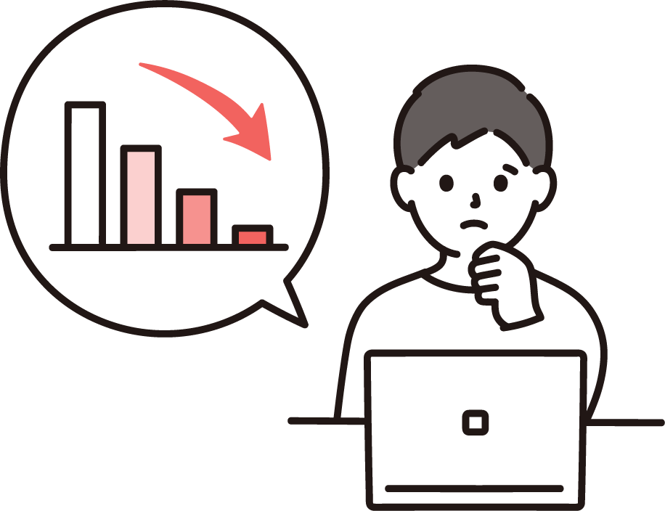
心も病気になる
参考
（スライド５ 詳細版）
うつ病の症状 ②精神運動制止
つまらない、興味がわかない、
面倒くさい、人に会うのが嫌、
何もする気が起きない、
集中できない、成績が落ちる、
決断ができない

Slide 26
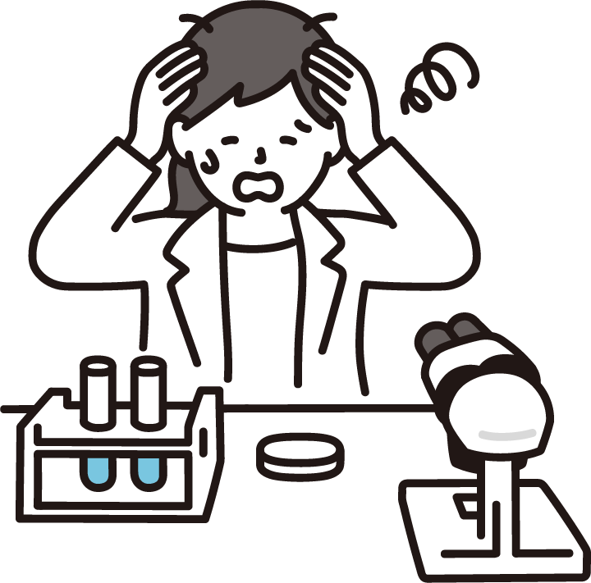
心も病気になる
参考
（スライド５ 詳細版）
うつ病の症状 ③不安・焦燥感
ひとりでいるのが怖い、
そわそわと落ち着かない、
じっと座っていられない、
部屋中をウロウロと歩き回る、
髪をかきむしる

Slide 27
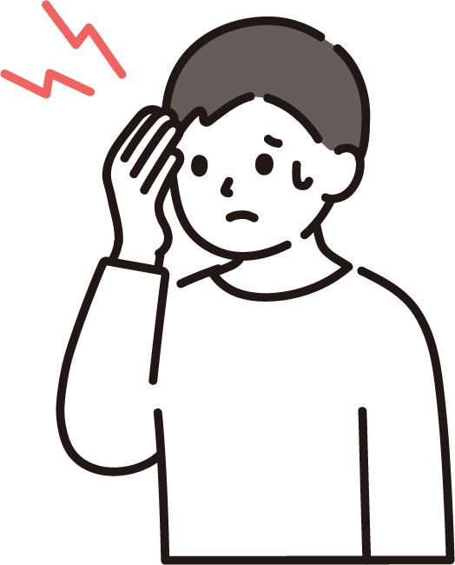
心も病気になる
参考
（スライド５ 詳細版）
うつ病の症状 ④自律神経症状
眠れない、食欲がない、疲れやすい、
便秘、下痢、腹痛、微熱、頭痛、頭が重い、
目がかすむ、のどが渇く、発汗、
耳鳴り、心臓がドキドキする、
胸が苦しい、息苦しい、
過呼吸、肩こり、関節痛、筋肉痛

Slide 28
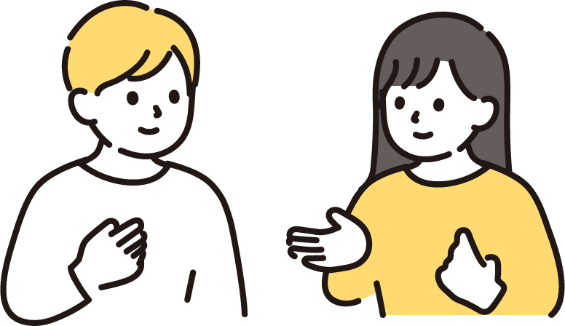
話を聞くロールプレイ
参考
（スライド16 説明用）
ロールプレイの流れ
① グループで役割を決めます（相談者役・聞き役・観察役）
② 相談者役は書かれている設定で悩んでいる人になりきります
Ａ：どうしたの？まだ帰らないの？
Ｂ：（落ち込んだ様子で）うん。ちょっと…。帰りたくない。
Ａ：そうなん？…なんかこの頃、ちょっと元気がないみたいだけど。
…何かあった？
Ｂ：（少し迷惑そうに）もう嫌！消えてしまいたい…。
③ 聞き役は、相談者役が話しやすくなるような聞き方をします
※解決策を出すよりも、しっかり聞きましょう
④ 観察役は聞き役の良いところを見つけます
⑤ 役割を交代します
ロールプレイの後、それぞれの立場の感想を伝え合います

Slide 29
話を聞くロールプレイ
参考
（スライド16 説明用）
ロールプレイの流れ
① ペアで役割を決めます（相談者役・聞き役）
② 相談者役は書かれている設定で悩んでいる人になりきります
Ａ：どうしたの？まだ帰らないの？
Ｂ：（落ち込んだ様子で）うん。ちょっと…。帰りたくない。
Ａ：そうなん？…なんかこの頃、ちょっと元気がないみたいだけど。
…何かあった？
Ｂ：（少し迷惑そうに）もう嫌！消えてしまいたい…。
③ 聞き役は、相談者役が話しやすくなるような聞き方をします
※解決策を出すよりも、しっかり聞きましょう
④ 役割を交代します
ロールプレイの後、それぞれの立場の感想を伝え合います

